Slide 1


TRƯỜNG TIỂU HỌC ÁI MỘ A
Giáo án điện tử
Bài: Cây xoài của ông em
Môn: Tiếng Việt – Lớp 2
Phân môn: Tập đọc
Tuần: 11

Slide 2
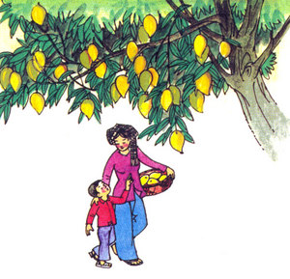
Tập đọc
Cây xoài của ông em
Theo Đoàn Giỏi

Slide 3
Cây xoài của ông em
Ông em trồng cây xoài cát này trước sân khi em còn đi
lẫm chẫm. Cuối đông, hoa nở trắng cành. Đầu hè, quả
sai lúc lỉu. Trông từng chùm quả to, đu đưa theo gió, em
càng nhớ ông. Mùa xoài nào, mẹ em cũng chọn những
quả chín vàng và to nhất bày lên bàn thờ ông.
Xoài thanh ca, xoài tượng... đều ngon. Nhưng em thích
xoài cát nhất. Mùi xoài thơm dịu dàng, vị ngọt đậm đà,
màu sắc đẹp, quả lại to.
Ăn quả xoài cát chín trảy từ cây của ông em trồng,
kèm với xôi nếp hương, thì đối với em không thứ quà gì
ngon bằng.
Giọng đọc: Giọng kể và tả nhẹ nhàng, chậm, tình cảm.

Slide 4
Cây xoài của ông em
1. Ông em trồng cây xoài cát này trước sân khi em còn đi
lẫm chẫm. Cuối đông, hoa nở trắng cành. Đầu hè, quả
sai lúc lỉu. Trông từng chùm quả to, đu đưa theo gió, em
càng nhớ ông. Mùa xoài nào, mẹ em cũng chọn những
quả chín vàng và to nhất bày lên bàn thờ ông.
2. Xoài thanh ca, xoài tượng... đều ngon. Nhưng em thích
xoài cát nhất. Mùi xoài thơm dịu dàng, vị ngọt đậm đà,
màu sắc đẹp, quả lại to.
3. Ăn quả xoài cát chín trảy từ cây của ông em trồng,
kèm với xôi nếp hương, thì đối với em không thứ quà gì
ngon bằng.

Slide 5
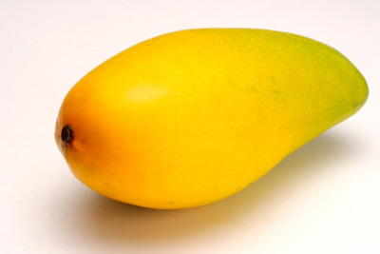
Xoài cát

Slide 6
Cây xoài của ông em
1. Ông em trồng cây xoài cát này trước sân khi em còn đi
lẫm chẫm. Cuối đông, hoa nở trắng cành. Đầu hè, quả
sai lúc lỉu. Trông từng chùm quả to, đu đưa theo gió, em
càng nhớ ông. Mùa xoài nào, mẹ em cũng chọn những
quả chín vàng và to nhất bày lên bàn thờ ông.
1. Ông em trồng cây xoài cát này trước sân khi em còn đi
lẫm chẫm. Cuối đông, hoa nở trắng cành. Đầu hè, quả
sai lúc lỉu. Trông từng chùm quả to, đu đưa theo gió, em
càng nhớ ông. Mùa xoài nào, mẹ em cũng chọn những
quả chín vàng và to nhất bày lên bàn thờ ông.

Slide 7
3. Ăn quả xoài cát chín trảy từ cây của ông em trồng, kèm với xôi nếp hương, thì đối với em không thứ quà gì ngon bằng.

Slide 8
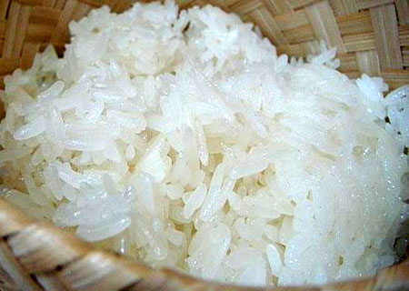
Xôi nếp hương

Slide 9
Cây xoài của ông em
1. Ông em trồng cây xoài cát này trước sân /khi em còn đi
lẫm chẫm. Cuối đông, hoa nở trắng cành. Đầu hè, quả
sai lúc lỉu. Trông từng chùm quả to, đu đưa theo gió, em
càng nhớ ông. Mùa xoài nào, mẹ em cũng chọn những
quả chín vàng /và to nhất/ bày lên bàn thờ ông.
2. Xoài thanh ca, xoài tượng... đều ngon. Nhưng em thích
xoài cát nhất. Mùi xoài thơm dịu dàng, vị ngọt đậm đà,
màu sắc đẹp, quả lại to.
3. Ăn quả xoài cát chín /trảy từ cây của ông em trồng,
kèm với xôi nếp hương, thì đối với em / không thứ quà gì
ngon bằng.

Slide 10
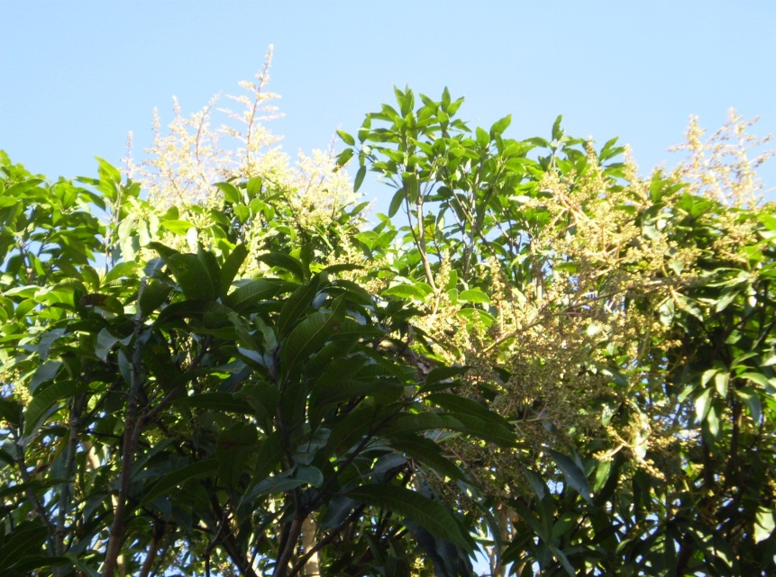
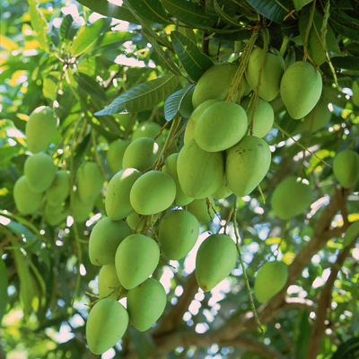


Tìm hiểu bài
Câu 1: Tìm những hình ảnh đẹp của cây xoài cát ?

Slide 11


Hoa nở trắng cành. Quả sai lúc lỉu. Từng chùm quả to đu đưa theo gió.

Slide 12
Câu 3. Tại sao mẹ lại chọn những quả xoài ngon nhất bày lên bàn thờ ông?
Mẹ chọn những quả xoài ngon nhất bày lên bàn thờ
để tưởng nhớ ông, biết ơn ông trồng cây cho con cháu
có quả ăn.

Slide 13
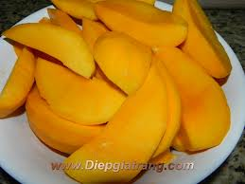
Câu 2: Quả xoài cát chín có mùi, vị, màu sắc như thế nào?
Quả xoài cát chín có mùi thơm dịu dàng,
vị ngọt đậm đà, màu sắc vàng đẹp.

Slide 14
Câu 4. Tại sao bạn nhỏ cho rằng quả xoài cát nhà mình là thứ quà ngon nhất?
a) Vì xoài cát vốn đã thơm ngon.
Chọn
ý
đúng
b) Vì xoài cát vốn đã thơm ngon, bạn đã quen ăn từ nhỏ, lại gắn với kỉ niệm về người ông đã mất.

Slide 15
Nội dung bài:
Tả cây xoài của ông trồng và tình cảm thương nhớ, biết ơn của hai mẹ con bạn nhỏ với người ông đã mất.

Slide 16
Luyện đọc lại
1. Ông em trồng cây xoài cát này trước sân khi em còn đi
lẫm chẫm. Cuối đông, hoa nở trắng cành. Đầu hè, quả
sai lúc lỉu. Trông từng chùm quả to, đu đưa theo gió, em
càng nhớ ông. Mùa xoài nào, mẹ em cũng chọn những
quả chín vàng và to nhất bày lên bàn thờ ông.
1. Ông em trồng cây xoài cát này trước sân khi em còn đi
lẫm chẫm. Cuối đông, hoa nở trắng cành. Đầu hè, quả
sai lúc lỉu. Trông từng chùm quả to, đu đưa theo gió, em
càng nhớ ông. Mùa xoài nào, mẹ em cũng chọn những
quả chín vàng và to nhất bày lên bàn thờ ông.

Slide 17
Liên hệ thực tế
Con đã làm gì để thể hiện tình cảm với ông bà?

Slide 18
DẶN DÒ
- Đọc lại và trả lời câu hỏi bài “Cây xoài của ông em”
Chuẩn bị trước bài: Sự tích cây vú sữa.

Slide 19


Xin ch©n thµnh c¶m ¬n c¸c thÇy c«
KÝnh chóc quý thÇy c«
M¹nh kháe - H¹nh phóc

